Slide 1

Социально – культурный волонтерский проект ГБОУ школа 690 Невский район город Санкт – Петербург.
Сроки реализации проекта: октябрь 2022 – октябрь2023 г.г.
Ромащенко Елена Георгиевна
Автор проекта:
(педагоги - волонтеры) - Бушкина Ольга Ивановна
- Бидыло Татьяна Эдуардовна
- Порошина Ольга Геннадьевна
- Камбекова Ирина Вячеславовна
Актуальность:

Slide 2


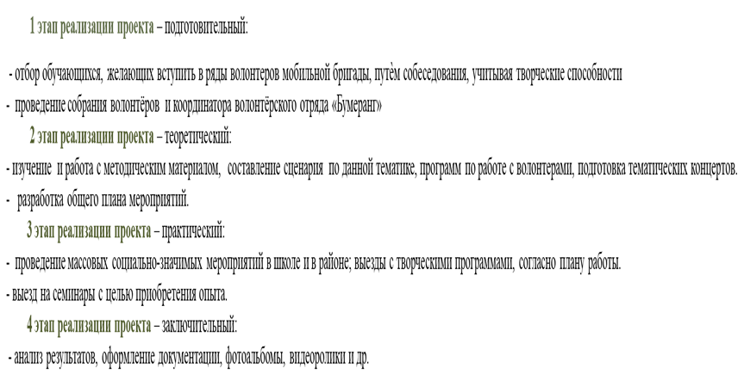
Принципы реализации проекта
Принципиальные основы деятельности педагога:
обеспечение безопасности ребенка;
достоверность предлагаемой информации, привлечение специалистов к составлению сценария, концертных номеров;
организация совместной деятельности Учитель - учащийся;
продуманная, логичная система вовлечения школьника в концертную, творческую деятельность;
максимальное использование имеющихся материально - технических ресурсов.
Принципиальные основы деятельности ребенка:
добровольное включение ребенка в разнообразные виды творческой деятельности;
реализация личных художественных и артистических способностей ребенка;
социальная значимость деятельности ребенка;
положительный результат участия в творческом проекте.

Slide 3

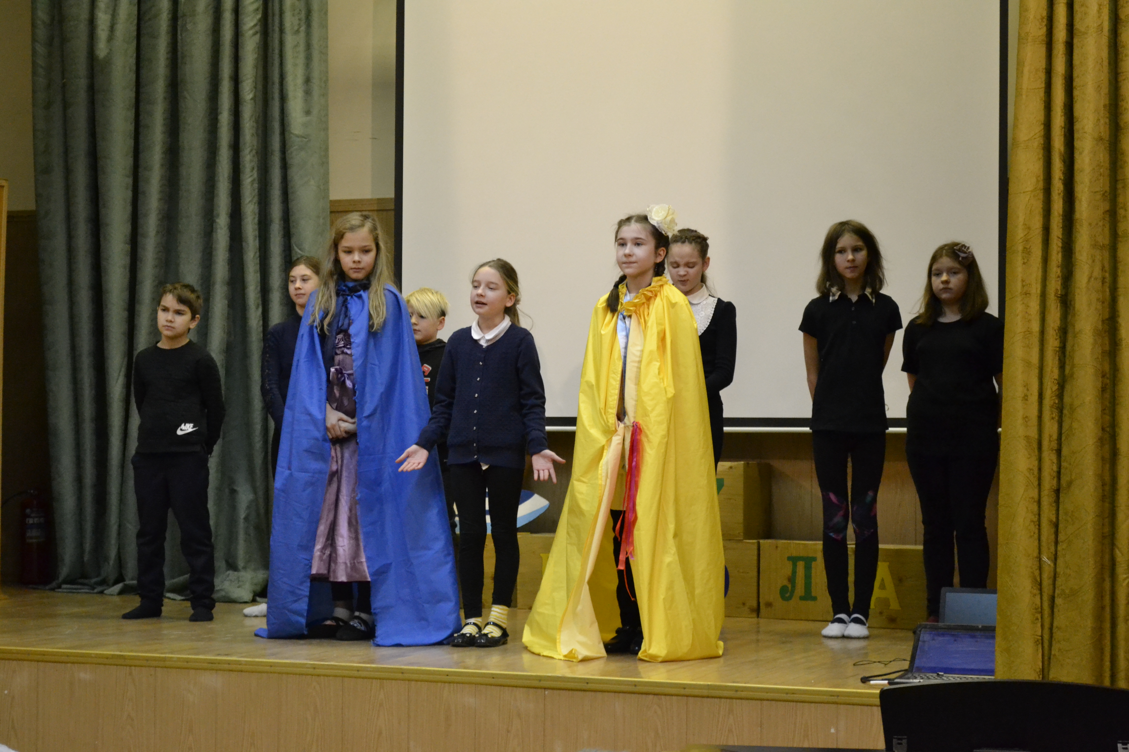
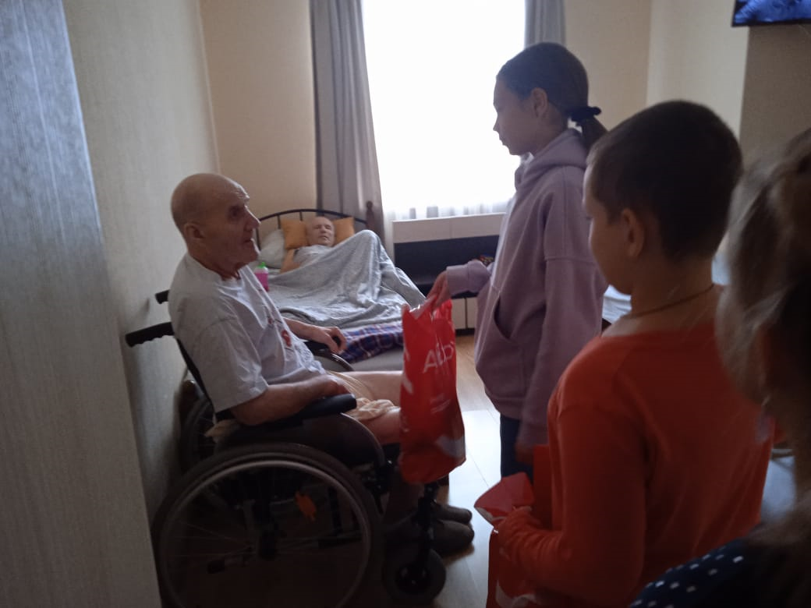
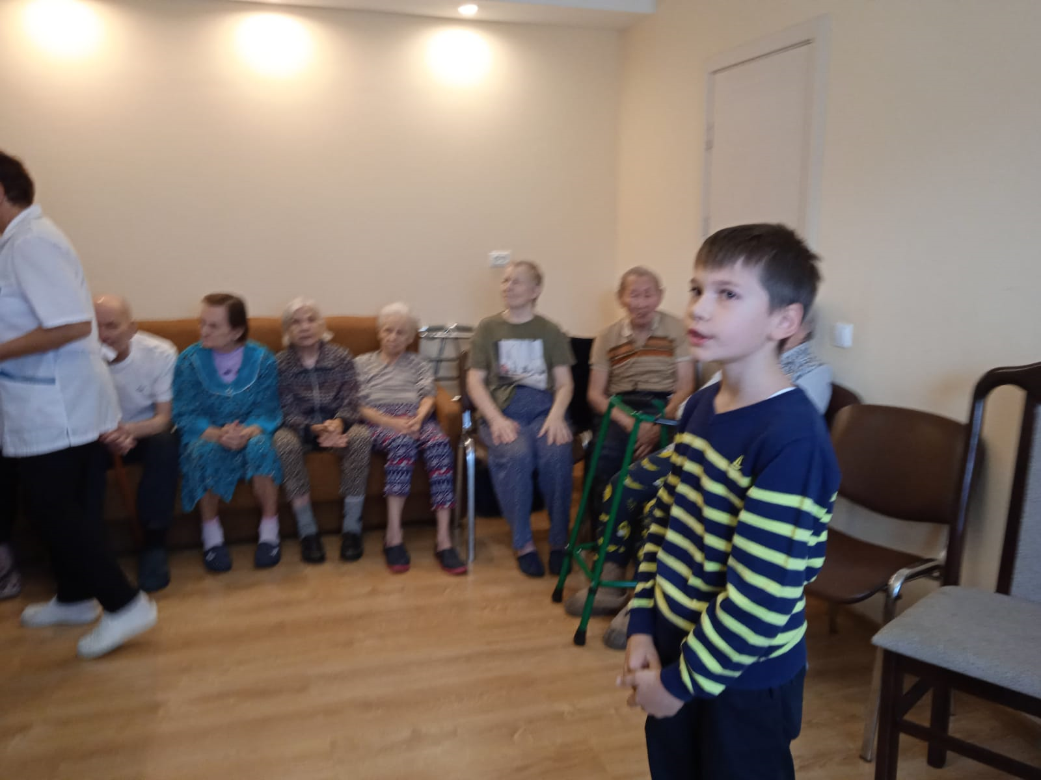
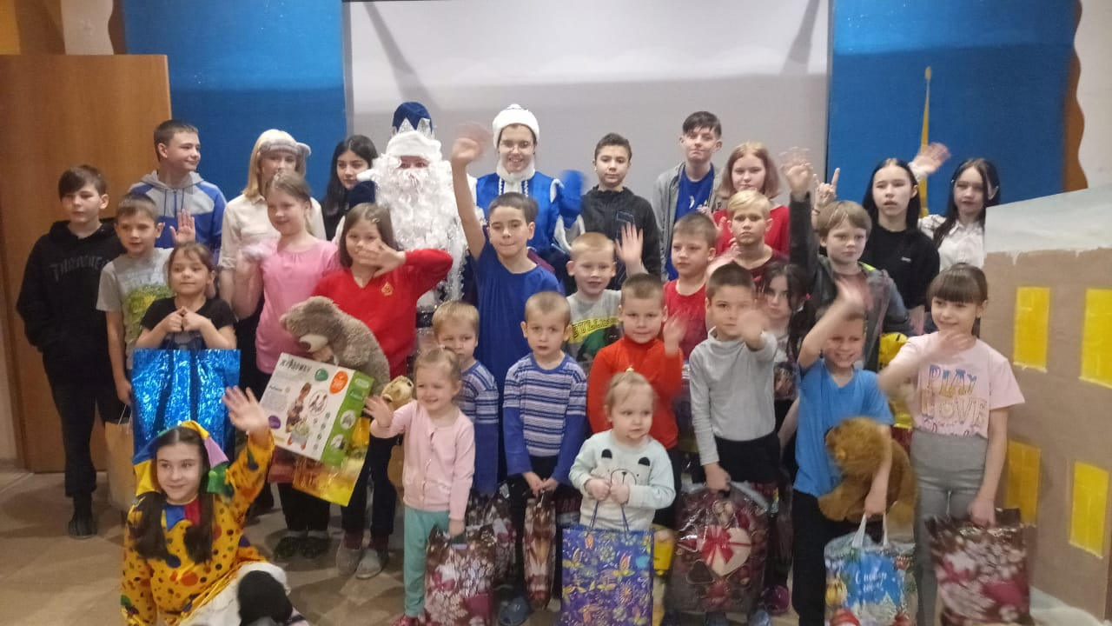
Основные направления проекта
Создание творческой мобильной бригады для организации поездок с детскими концертами в пансионаты для пожилых, реабилитационные центры, школы (по плану).
2. Проведение благотворительных концертов, акций и ярмарок, в поддержку российской армии (по плану).

Slide 5

Прогнозируемые результаты
В результате реализации данного проекта:
- у его участников расширится представление о добровольческой деятельности, они научатся коммуницировать с людьми различных социальных категорий, приобретут коммуникативные, организаторские навыки; смогут раскрыть свои творческие способности.
- волонтеры сумеют применить полученные знания на практике, используя разнообразные формы и методы проведения массовых мероприятий;
- у детей разовьётся интерес к осуществлению идей добра и красоты, духовного и физического совершенствования;
- занятия творчеством снизят риск совершения преступления и к употреблению психотропных веществ;
- вовлечение большого числа детей и подростков школы в активную общественную жизнь;
- увеличение числа публикаций и выступлений по пропаганде добровольческого движения;
- активное участие в пропаганде ЗОЖ;
- снижение заболеваемости детей.
Мы открыты для сотрудничества со всеми школьными и благотворительными организациями района и города.

Slide 6


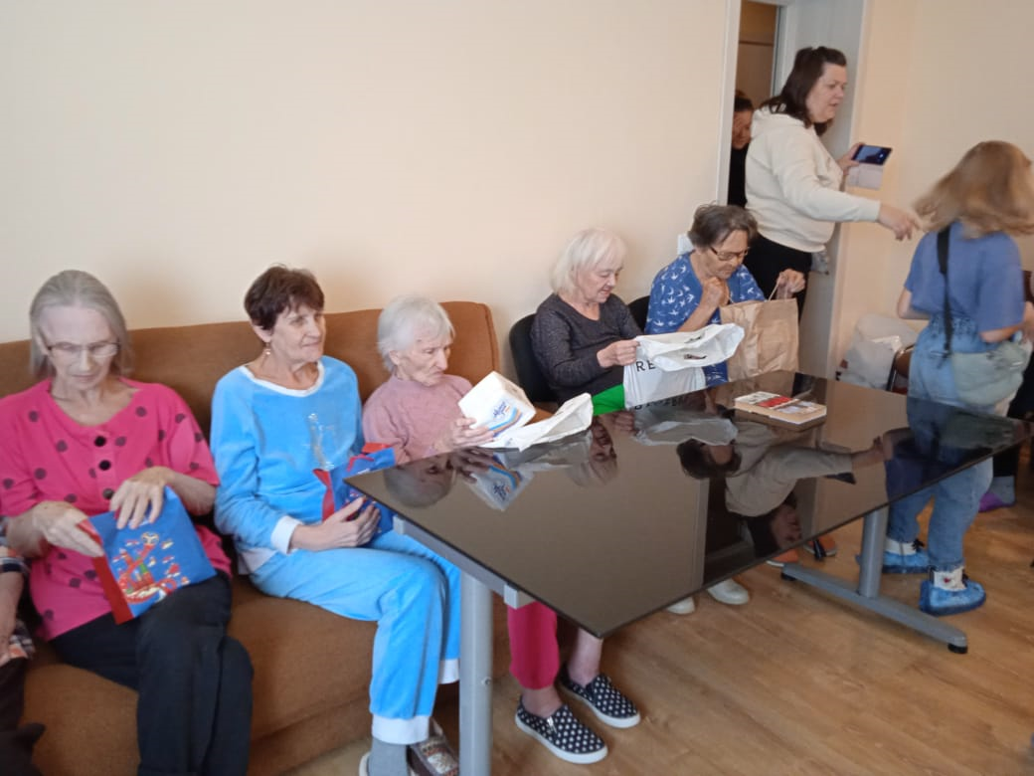
Способ оценки эффективности реализации проекта:
(Анкетирование, беседа)
КОНТАКТНАЯ ИНФОРМАЦИЯ:
193149
г. Санкт – петербург.,
Невский район, ул. Русановская., д.15,к.2
E-MAIL@MAIL.RU
romashchenko62@bk.ru

